Slide 1
Час. Минута
Выполнила: Щербакова Нина Ивановна,
учитель начальных классов
МБОУ Хмелевской ООШ

Slide 2
Что всегда идет,
А с места не сойдет?

Slide 3
Пословицы
Делу время – потехе час.
Век живи – век учись.
Минутка час бережёт.

Slide 4
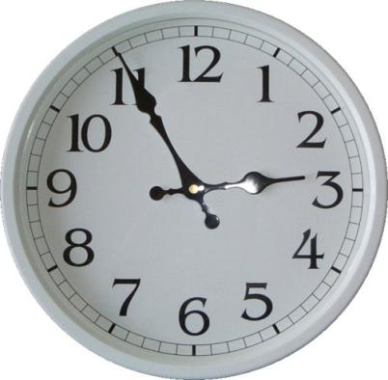
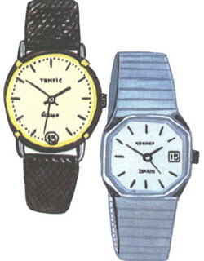
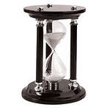
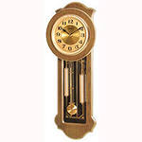
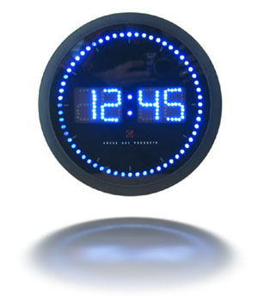
Виды часов

Slide 5
Две сестрицы друг за другом Пробегают круг за кругом. Коротышка только раз, Та, что выше, — каждый час.
Минутная
Часовая

Slide 6
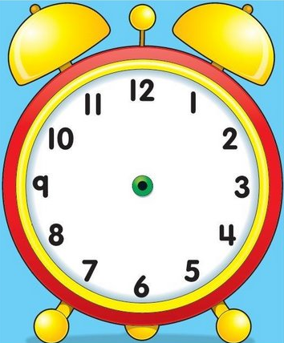

Slide 8
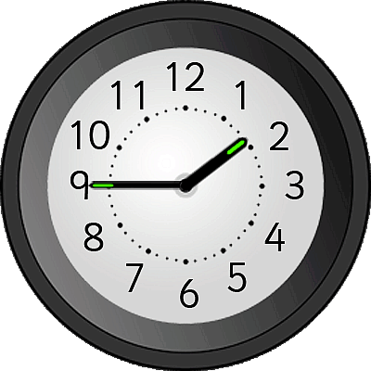
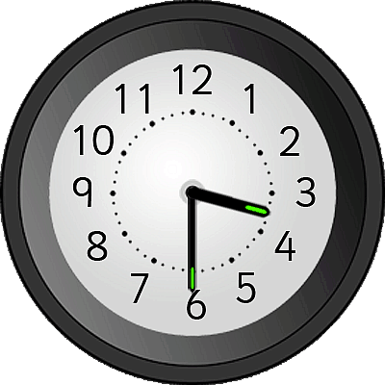
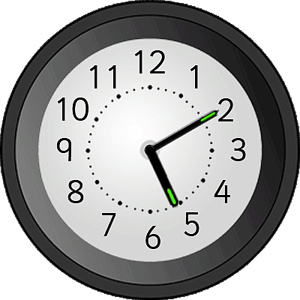
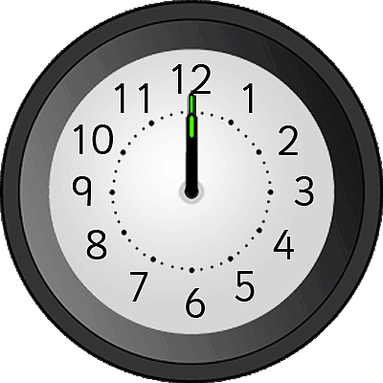
Определите время

Slide 9
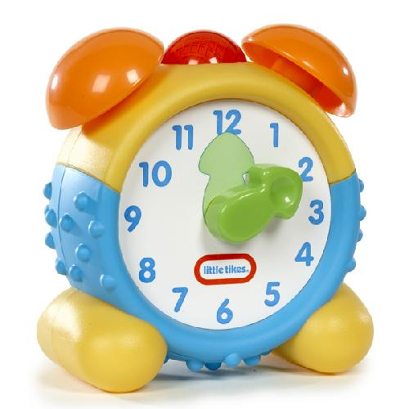
Решите примеры
50 + 7=
6 + 7 =
98 – 8 =
14 – 7 =
80 – 10 =
5 + 8 =
30 + 20 =
14 – 7 =
70 – 40 =
13 – 6 =
90 – 10 =
18 – 9 =
100 – 30 =
19 – 8 =
55 + 5 =
17 – 9 =

Slide 10
Итоги урока
— Какую роль в жизни человека выполняют часы?
— Научились вы определять время по часам?

Slide 11
Берегите свое и чужое время!
Спасибо за работу!

